Slide 1
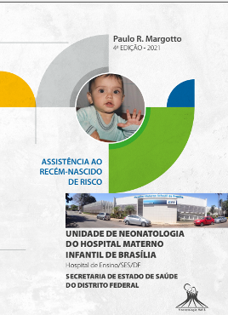
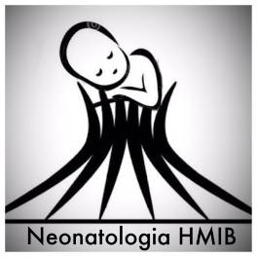

História da Neonatologia no Hospital Materno Infantil de Brasília
LANÇAMENTO DO LIVRO
-4ª Edição do livro Assistência ao Recém-Nascido de risco, HMIB/SES/DF
Aos 17 anos da página neonatal www.paulomargotto.com.br
Paulo R. Margotto
pmargotto@gmail.com
Brasília, 24/3/2021
www.paulomargotto.com.br

Slide 2
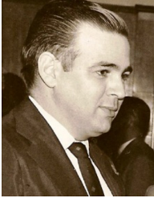
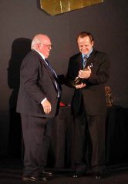

Importância de colegas nessa História
Dr. Antônio Márcio Lisboa
1962- Implantou, Coordenou e Ministrou o Programa para os Residentes do
3o Ano em Neonatologia no Hospital dos Servidores do Estado, (RJ)
Famosos ex-residentes: Nicola Albano, Dias Rego, Marinice Midlej,Áurea Valença
1968- Implantou a as Disciplinas de Neonatologia e Crescimento e
Desenvolvimento (Sobradinho)
Pela 1ª vez: o ensino de Neonatologia passou a ser obrigatório no
Ensino Médico
1962

Slide 3
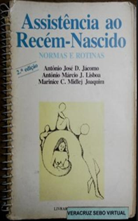
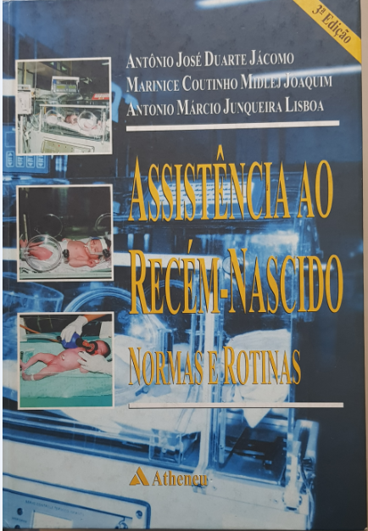
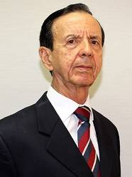
Dr. Antônio José Duarte Jácomo
30/8/1968: Centro de Estudos Perinatais do Planalto Central (CEPPLAANC)
-1º organismo do Centro Oeste a se preocupar com a problemática do recém-nascido e a integrar Pediatria e Obstetra
-1970:Promoção da II Reunião Brasileira de Neonatologia
-Lançamento do livro Assistência ao Recém-Nascido: Normas e Rotina (3 Edições)
1999

Slide 4
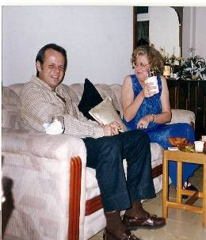
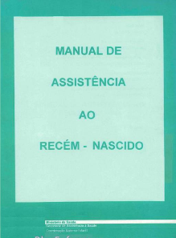
Dra. Marinice Coutinho Midlej Joaquim
1970:Coordenação da II Reunião Brasileira de Neonatologia (Brasília)
(juntamente com os Drs. Dr. Luiz Torres
Barbosa, Antonio Marcio Lisboa e Nicola
Albano)
Coordenadora do Livro Assistência ao Recém-nascido de Risco-Normas e Rotinas (1980)
1º Estudo em Brasília sobre Curvas de Crescimento intrauterinas (1978)
Midlej JMC, Brandt JAC, Jácomo AJD, Lisboa MJ. Crescimento intra-uterino. Bol of Sanit Panam 1978;85:137-45.
1999
1980
1988- João Pessoa

Slide 5

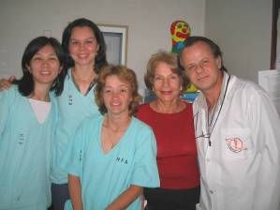
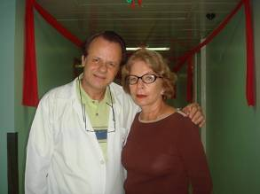
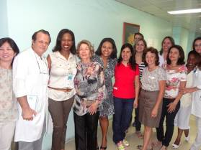
Dra. Áurea Valença
Chefe da Unidade de Neonatologia do HFA
O nosso reconhecimento pela capacidade de LIDERANÇA com sua Equipe, PONTUALIDADE E ASSIDUIDADE britânicas,ORGANIZAÇÃO e um ESMERADO RELACIONAMENTO com os Profissionais e Pais da Unidade
Uma das primeiras em usar fototerapia dupla utilizando artesanalmente duas fototerapias.
Dedicação incansável na amamentação exclusiva ao seio
1990
2005
2007
2010

Slide 6


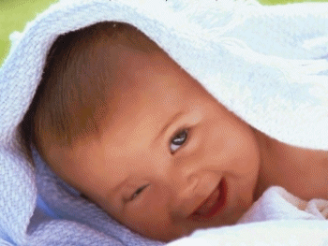
Antes da criação da UTI NEONATAL DO HRAS/HMIB
Dra. Rosa Mariz
Dra. Rita Brasil
Dra. Lígia
Dra.Amélia
Dr. José Rodrigues
Dra. Mércia Torquato (Neurologista)
Dr. Torquato (Diretor)
Dra. Ophelia (Patologista)
Dr. Avelar (Obstetra)
Enfermeiras Paulina e Tereza

Slide 7
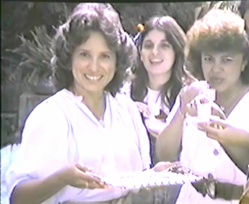
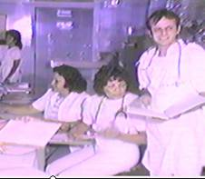
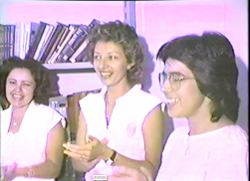
Dras. Rosa Mariz / Mércia Torquato (1984?)
Dras.Maria Amélia/Rita Brasil (1987)
Dras. Mércia Torquato/Lígia Guerra(1984)

Slide 8
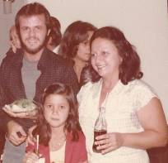

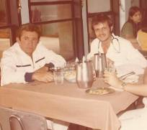
Dra. Maria Amélia, 1980
Dr. José Rodrigues
Dr. Torquato (Diretor, 1980)

Slide 9
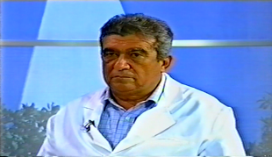
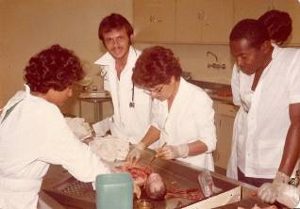
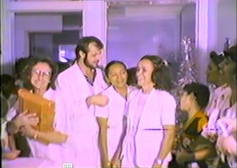
Dra. Avelar (2000)
Dra. Ophelia (1980)
Enfermeiras Paulina e Tereza (1984)

Slide 10

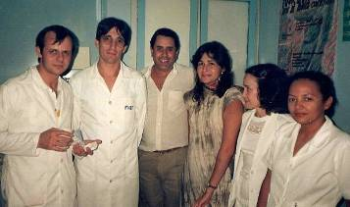

Marcos da Neonatologia do HRAS/HMIB
Criação da Unidade de Neonatologia do HRAS (independente da Unidade de Pediatria) (20/2/1986):35 ANOS!
1987
2013
Dr. Laurista Correa Filho-Chefe (1986-1987)
Responsável pela Reestruturação da nova Unidade
Interação com a Obstetrícia

Slide 11

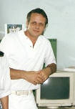

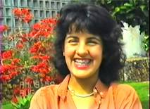


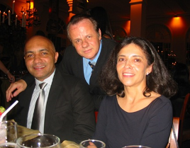
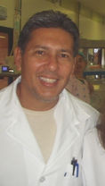

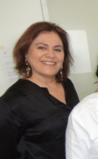

Chefias da Unidade
1987-1996 (27/3): Dr. Paulo R. Margotto/Raulê de Almeida
1996 (27/3) a 1998: Dra. Cleuza e Dr. Nelson Diniz
1999-2002: Dr. Paulo R. Margotto
2003-2018:Drs. Ana Paula/ Ildivan, Mauro Bacas, Ana Lúcia e Sandra Lins/Marta David R de Moura
Secretária Patrícia (1989)

Slide 12
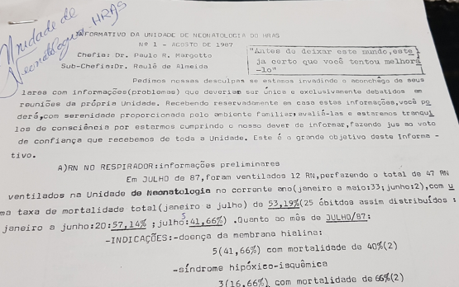
Implementação da Estatística Básica da Unidade
1º de Agosto de 1987: Informativo da Unidade de Neonatologia do HRAS (Mensal): HÁ 34 ANOS
RN no Respirador (indicações, distribuição por peso; culturas;
troca de antibiótico nos ventilados sobreviventes; RN transferidos;
RN admitidos no Alto Riso e Atualizações recentes em Neonatologia
Onde estamos para onde vamos?
A busca de dados estatísticos deve ser a premissa de qualquer serviço neonatal. A disponibilidade de informação apoiada em dados válidos e confiáveis é condição essencial para a análise objetiva da situação do serviço, assim como para a tomada de decisões baseadas em evidências e para a programação de ações de saúde.

Slide 13

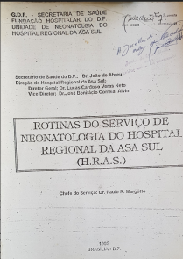
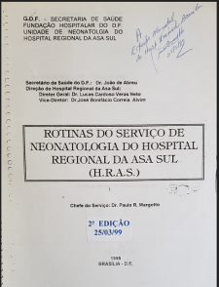

Marcos da Neonatologia do HRAS/HMIB
O estabelecimento de Rotina do Serviço é de extrema importância: é como singrássemos em mar aberto com uma rota pré-determinada
1989

Slide 14
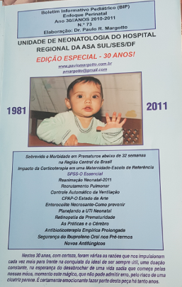
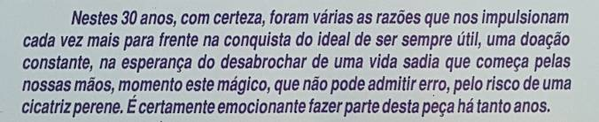
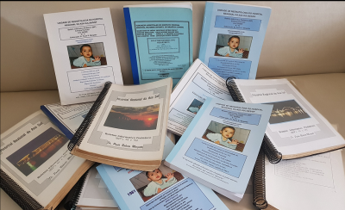
Marcos da Neonatologia do HRAS/HMIB
BOLETM INFORMATIVO PEDIÁTRICO (BIP): Enfoque Neonatal (EMBRIÃO DAS 4 EDIÇÕES)
Iniciado em 1981 quando iniciei minha caminhada no HRAS: 40 ANOS!
Foram 73 BIPs ao longo de 30 anos (1981-2011) com reprodução de inúmeras
Conferências de Congressos e Simpósios de Neonatologia
1981-2011

Slide 15
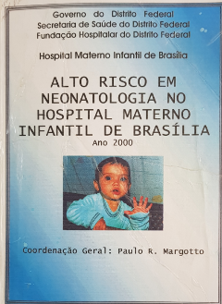
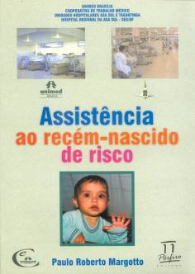
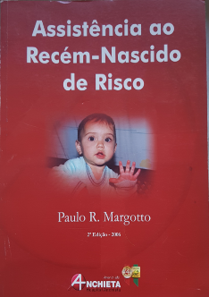
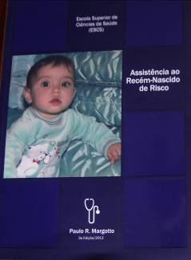
Marcos da Neonatologia do HRAS/HMIB
O grande esforço (Elaboração e Discussão de Rotinas e os BIPs) foram perfeitos combustíveis para a publicação de 3 Edições do Livro Assistência ao Recém-Nascido de Risco (a 4ª Edição para dezembro/2018)!
2000
2002
2006
2013

Slide 16
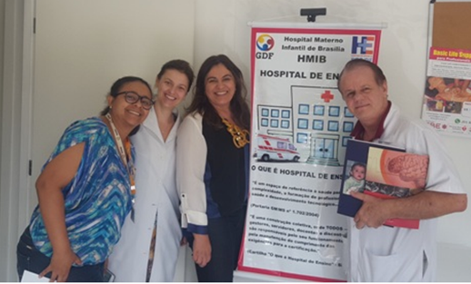
Marcos da Neonatologia do HRAS/HMIB
Assistência ao Recém-Nascido de Alto Risco, 4ª Edição,2021
2018
Dras. Martha DR Moura, Raquel, Sandra Lins e Paulo R. Margotto

Slide 17

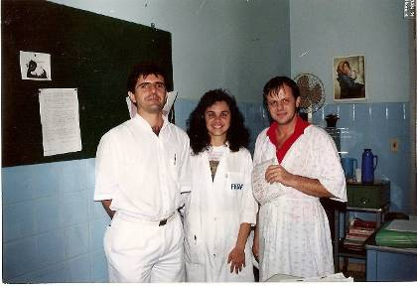
Marcos da Neonatologia do HRAS/HMIB
1990-Criação da Primeira Residência de Neonatologia do DF: 31 ANOS!
Ao longo de 31anos os Residentes tiveram importante contribuição nas
4 Edições do Livro Assistência ao Recém-Nascido de Risco
R3 (1990): João da Costa Pimentel, Ana Frante de M. Pinto

Slide 18

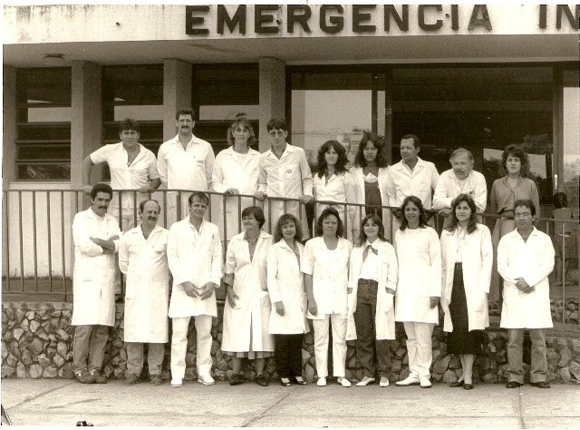
Marcos da Neonatologia do HRAS/HMIB
Equipe Neonatal de 1990

Slide 19
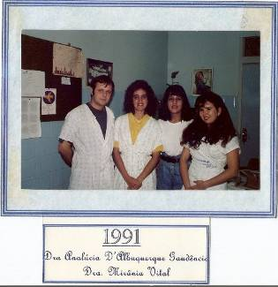
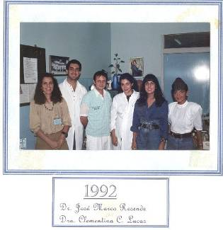
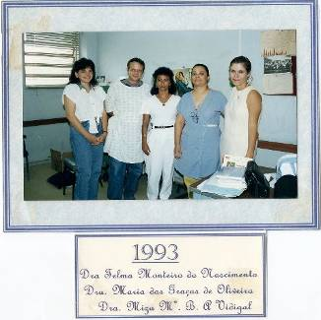
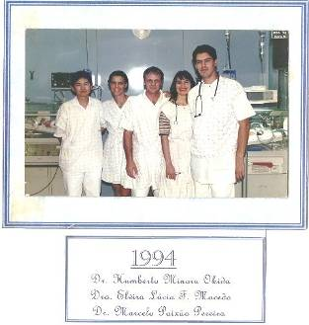
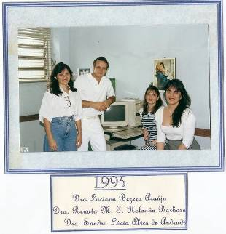
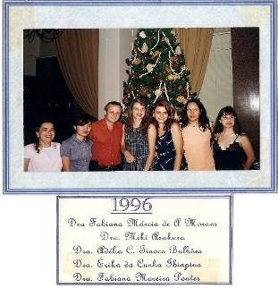
Residência em Neonatologia do HRAS/HMIB
Os primeiros 10 anos

Slide 20
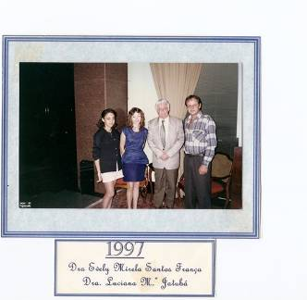
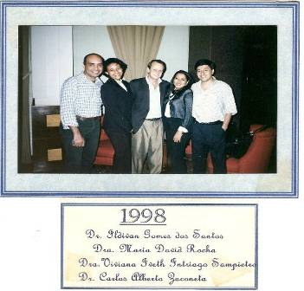
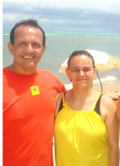
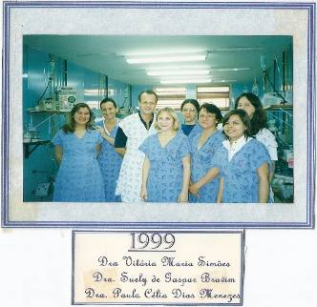


Residência em Neonatologia do HRAS/HMIB
Os primeiros 10 anos
Estagiários eu
Deixaram saudades!
Sérgio e Telma
1993
2000-Gilvan Araújo, Lúcia Maiorquim, Sdenka Mérida,
Andrea da Rocha, Maria das Graças da Silva,

Slide 21

E mais...
2000
2001
2002
2003
2004
2005
2006
2007
2008
2009
2010
2011
2012
2013
2014
2016
2017
2018

Slide 22


2006
Drs:Marcely, Karine ,Nelsimar, Marily,Virgínia,Juliana
Drs. Roberta, Felix, Flávia e Danielli (2007)

Slide 23



2008
E-D:Dra. Alessandra, Dr. Umberto (R3-2008), Dra. Daniela (R3-2008),Dra. Geórgia (R3-2008), Dra. Fernanda (Florzinha de Barbacena,R3-2008), Dr. Paulo R. Margotto e Dra. Marta D.Rocha
2012
Despedidas dos R3 da Unidade de Neonatologia do HRAS (16/3/12):Drs. Débora Cristiny, Fabiana Márcia, Evely Mirela, Ana Brostel, Roberta Rassi (atrás), Isabel Firmino, Nathalia Bardal, Paulo R. Margotto e Giane César

Slide 24



Despedida dos Residentes-Unidade de Neonatologia do HRAS/HMIB (29/6/2013)

Slide 25

2016
R4 de Neonatologia (Dras. Aline, Marília, Juliana, Gabriela e Liv) com Staffs da Unidade de Neonatologia do HRAS/SES/DF (26 de janeiro de 2016)

Slide 26


2017
Novos Residentes em Neonatologia no Hospital Materno Infantil de Brasília iniciando em 2017: Drs. Fernanda, Dr. Diogo Pedroso, atrás, Dr. Paulo R. Margotto,Letícia, Deise, Lara e atrás, Débora, Patrícia e Vinicius

Slide 27

2018

Slide 28

2019
Drs. Marta, Paulo R. Margotto, Tatiane, Antônio e Igor Harley

Slide 29

2020
Drs.Larissa, Luciana, Jamille, Flávia, Paulo R. Margotto e à frente, Thaiana

Slide 30

2021
Dras. Lays, Mayara, Carol e Paulo R. Margotto

Slide 31






Marcos da Neonatologia do HRAS/HMIB
Sessões de Anatomia Clínica
Dra. Ophelia
(1979)
27/9/1979
Dra. Aline
Dra.Melissa
Dra. Regina Frós
Dr. Marcus
Dra. Valdete

Slide 32



Marcos da Neonatologia do HRAS/HMIB
1993- Introdução do uso do sufactante
pulmonar
-Exosurf^{R}:Multicêntrico Latinoamericano-CLAP (Coordenador Local: Dr. Paulo R. Margotto)
Hyaline membrane disease (HMD) therapy in Latin America: impact of exogenous surfactant administration on newborn survival, morbidity and use of resources.Rossello JD, Hayward PE, Martell M, Del Barco M, Margotto P, Grandzoto J, Bastida J, Peña J, Villanueva D.J Perinat Med. 1997;25(3):280-7.PMID: 9288665.Similar articles
1997- Curosurf^{R} :Multicêntrico Nacional(Coordenador Local:Dr. Paulo R. Margotto)
Surfactant replacement therapy: a multicentric trial comparing two dosage approaches.Fiori RM, Diniz EM, Lopes JM, Gonçalves AL, da Costa MT, Marino WT, Abdallah VO, Segre CA, de Carvalho M, Guimarães WM, Margotto PR, Bevilacqua G.Acta Biomed Ateneo Parmense. 1997;68 Suppl 1:55-63.PMID: 10021718.Similar articles

Slide 33



Marcos da Neonatologia do HRAS/HMIB
Introdução do uso do sufactante
pulmonar
-2005- Surfaxin^{R}:Multicêntrico Internacional
Coordenadores Locais: Jefferson G. Resende/Ana Maria Castro Paula
A multicenter, randomized, masked, comparison trial of lucinactant, colfosceril palmitate, and beractant for the prevention of respiratory distress syndrome among very preterm infants.
Moya FR, Gadzinowski J, Bancalari E, Salinas V, Kopelman B, Bancalari A, Kornacka MK, Merritt TA, Segal R, Schaber CJ, Tsai H, Massaro J, d'Agostino R; International Surfaxin Collaborative Study Group.
Pediatrics. 2005 Apr;115(4):1018-29.PMID: 15805380.Similar articles
2013
2007

Slide 34





Marcos da Neonatologia do HRAS/HMIB
1994-Introdução do uso de CPAP nasal
Dr.Antônio R. Campos
Dr. Jefferson G. Resende

Slide 35

Ventilação no Recém-nascido prematuro
Marcos da Neonatologia do HRAS/HMIB
1994- Ventilação por pressão positiva na Sala de Parto
[CFR - Continuous Flow Reviver - a new device for respiratory resuscitation].Resende JG.J Pediatr (Rio J). 1994 Nov-Dec;70(6):354-8. Portuguese. PMID: 14688842. Free Article. Similar articles
um novo equipamento para ressuscitação
respiratória
instrumento portátil, para ser utilizado em ventilação pulmonar mecânica manual, de fluxo contínuo, pressão limitada, ciclado a tempo, que permite definição de níveis de PIP e de PEEP

Slide 36



Marcos da Neonatologia do HRAS/HMIB
2006- Ventilação por pressão positiva na Sala de Parto
2006 –Tese de Doutorado:Avaliação da mecânica ventilatória, dos gases
arteriais e das lesões pulmonares durante a ventilação pulmonar mecânica
manual de carneiros prematuros, comparando dois ventiladores manuais
Evaluation of peak inspiratory pressure and respiratory rate during ventilation of an infant lung model with a self-inflating bag.Resende JG, Menezes CG, Paula AM, Ferreira AC, Zaconeta CA, Silva CA, Rodrigues MP, Tavares P.J Pediatr (Rio J). 2006 Sep-Oct;82(5):359-64. Epub 2006 Aug 31.PMID: 16960640. Free Article.Similar articles
não permitiu a promoção de mínima variabilidade na pressão, alcançando níveis diferentes daqueles definidos no curso de reanimação neonatal em 70% das vezes
Evaluation of peak inspiratory pressure, tidal volume and respiratory rate during ventilation of premature lambs using a self-inflating bag.Resende JG, Zaconeta CA, Ferreira AC, Silva CA, Rodrigues MP, Rebello CM, Tavares P.J Pediatr (Rio J). 2006 Jul-Aug;82(4):279-83.PMID: 16912830. Free Article.Similar articles
Ocorreu grande variabilidade nos valores do PIP e do VC/kg, que muitas vezes foram elevados e alcançaram níveis habitualmente indutores de biotrauma.
1991

Slide 37

Ventilação no Recém-nascido prematuro
Marcos da Neonatologia do HRAS/HMIB
1995- Curva de crescimento intrauterina
[Intrauterine growth curves: study of 4413 single live births of normal pregnancies].Margotto PR.J Pediatr (Rio J). 1995 Jan-Feb;71(1):11-21.Portuguese.PMID: 14689030.Free Article.Similar articles
O estudo abrangeu 8.271 nascimentos vivos ocorridos entre 1º de julho de 1989 e 1º de março de 1991. Este total foi reduzido a 4.413 recém-nascidos devido à exclusão de RN por fatores que alteram o crescimento intrauterino (malformações, mães fumantes, mães hipertensas, pré-eclâmpsia, eclâmpsia, hemorragia no 2º e 3º trimestres, anemia crônica, diabetes, gestação múltipla, natimorto)
Em 2001, Editorial sobre Uso de Curvas Locais,
Comentando sobre o estudo do Albert Einstein SP (Segre C)
[Intrauterine growth curves: the use of local growth charts].Margotto PR.J Pediatr (Rio J). 2001 May-Jun;77(3):153-5. Portuguese. No abstract available.PMID: 14647575.Free Article.Similar articles

Slide 38

Marcos da Neonatologia do HRAS/HMIB
Para a classificação dos recém-nascidos entre 24 e 28 semanas
A amostra envolveu 91 prematuros com idade gestacional entre 24 e 28 semanas e 6 dias de idade gestacional, entre 11/2013 a 9/2017 avaliada conforme história materna e ecografia precoce e exame físico do RN (Tese de Mestrado da Dra. Alessandra)
Várias exclusões, exceto hipertensão arterial gestacional após 20 semana com ou sem proteinúria
2018
Alessandra,Moura RDM, Margotto,PR,2018

Slide 39


Marcos da Neonatologia do HRAS/HMIB
Ultrassom Cerebral
Início: 1988 com um grupo de bolsistas do CLAP sob Coordenação Do Dr. Rugia
A partir de 1989, começamos a fazer
as primeiras ecografias com o
Aparelho cedido do Alto Risco Obstétrico
(32 ANOS!)

Slide 40





Marcos da Neonatologia do HRAS/HMIB
1998 e 2000:Especialização em Ultrassonogafia Cerebral
(Campinas [SP]-Dr. Sérgio Marba e Port Royal de Paris-Dra. Michele Couchard)
Dr. Sérgio Marba
Dra. Bethmann
Dra. Couchard
Livro
Ensinamento
2012
Dra. Joseleide

Slide 41





Marcos da Neonatologia do HRAS/HMIB
2000-Inauguração do Bloco Materno Infantil de Brasília

Slide 42

Marcos da Neonatologia do HRAS/HMIB
2004
Criação da página: www.paulomargotto.com.br
2004
Foi encontrada uma alta prevalência destas práticas nocivas, provenientes especialmente dos médicos staffs e preceptores dos programas, com repercussões negativas na vida profissional e pessoal dos médicos residentes e no cuidado com os pacientes
Hoje: 5410 artigos (englobando UTI Pediátrica)
75 % e 53,8%
Passe por lá você também!
(constrangimento e humilhação em público)

Slide 43


Marcos da Neonatologia do HRAS/HMIB
2012-Sobrevida e morbidade em prematuros com menos de 32 semanas de gestação na região central do Brasil
[Survival and morbidity of premature babies with less than 32 weeks of gestation in the central region of Brazil].
de Castro MP, Rugolo LM, Margotto PR.Rev Bras Ginecol Obstet. 2012 May;34(5):235-42. Portuguese.
PMID: 22584859. Free Article.Similar articles
Coorte de 198 prematuros de 25-21 sem6 dias:1º de agosto de 2009 e 31 de outubro de 2010
“Aqui dados de um trabalho feito no Brasil, publicado em março de 2012 por Castro MP e cl que cita um grande progresso nos últimos anos, comparando estes resultados com os de anos anteriores. São RN de 25 semanas (sobrevida de 47%) e 56,6% em RN de 26 semanas, com aumento à medida que a idade gestacional aumenta. São dados do Brasil que ajudam muito neste contexto”*
*Citação por Tereza Del Moral (Espanha/Estados Unidos) no IX Congresso
Iberoamericano de Neonatologia-SIBEN, 20-23/6/2012, Belo Horizonte
Este estudo foi muito importante na construção de um Protocolo
para a Secretaria de Estado de Saúde sobre Limite de Viabilidade

Slide 44

Marcos da Neonatologia do HRAS/HMIB
2013-Alterações do fluxo sanguíneo em artéria umbilical na síndrome hipertensiva gestacional e suas implicações nos resultados neonatais
[Changes of blood flow in the umbilical artery in hypertensive pregnancy and the implications in the neonatal outcomes].Moura MD, Margotto PR, Rugolo LM.Rev Bras Ginecol Obstet. 2013 Feb;35(2):71-7. Portuguese.
PMID: 23412006.Free Article.Similar articles
Nessa amostra a regressão logística mostrou que a cada 100 gramas a menos de peso ao nascer na diástole zero ou reversa a chance de óbito aumentou 6,7 vezes (IC95% 2,0 - 11,3; p<0,01).

Slide 45

Marcos da Neonatologia do HRAS/HMIB
2013-Implementação do Fortificante do Leite Humano para os
Pré-termo
Após vários anos de amplas e irrestrita Discussão foi implementado na Rede o Fortificante do leite Humano
Motivo: somos árduos e irrestrito defensores do leite humano (primeira vacina do bebê).
No entanto...para alguns é necessário uma ajuda por um momento
Apenas uma pequena percentagem de RN humanos deve correr o risco de ingerir fórmulas artificiais (Cockburn, 1994 )
A Profa Dra. Miriam teve importante papel nessas discussões

Slide 46

Marcos da Neonatologia do HRAS/HMIB
2014-PROTOCOLO PARA O USO DO ÓXIDO NÍTRICO NO RECÉM-NASCIDO
Paulo R. Margotto /Diogo Pedroso/Fabiana M.Pontes

Slide 47




Marcos da Neonatologia do HRAS/HMIB
2014
Primeira Cirurgia Ex-Útero Intraparto no HMIB/SES/DF
(Malformação adenomatóide cística congênita do pulmão)
26 de maio de 2014
Dissecção e ligadura do hilo pulmonar

Slide 48

Marcos da Neonatologia do HRAS/HMIB
2014-PROTOCOLO PARA SÍNDROME DE ABSTINÊNCIA NEONATAL
Dr. Paulo R. Margotto e Sérgio H. Veiga
Os efeitos das drogas sobre o feto estão na dependência de vários fatores, entre os quais, o tipo de droga, a quantidade, a frequência do uso e o período gestacional em que ocorreu o uso. Entre estas substâncias, se destacam a cocaína e o crack (subproduto da cocaína). Quando misturada com bicarbonato de sódio ou amônia, forma pedras de cocaína, que recebem o nome de crack (do verbo to crack, que significa quebrar, devido aos pequenos estalidos produzidos pelos cristais ao serem queimados, como estivessem sendo quebrados). Assim, a cocaína pode ser consumida através do fumo (cachimbo, cigarro).

Slide 49


Marcos da Neonatologia do HRAS/HMIB
2015-PROTOCOLO PARA DE HIPOTERMIA TERAPÊUTICA
Dr. Paulo R. Margotto, Carlos Alberto Zaconeta, Sérgio H. Veiga e Ludmylla Beleza
Moderada grave encefalopatia hipóxico-isquêmica com ou sem convulsões, com até 6 horas de vida e idade gestacional ao nascimento ≥ 35 semanas com qualquer um dos seguintes critérios:
-Apgar ≤5 aos 10 minutos
-Ressuscitação prolongada no momento do nascimento (por exemplo, compressões torácicas e / ou intubação ou ventilação com máscara por 10 minutos),
- Acidose grave (pH < 7,0) em sangue de cordão ou gasometria dentro de 1 hora de nascido ou déficit de base (> -12 mmol / L) no cordão ou sangue do recém-nascido dentro de 1 hora após o nascimento
2018: privilegiando os RN transferidos
com bases em Evidências:estendemos a janela
terapêutica para 12 horas!

Slide 50



Marcos da Neonatologia do HRAS/HMIB
2015- LIMITE DE VIABILIDADE
Paulo R. Margotto, Sandra Lins, Marta David Rocha de Moura, Márcia Pimentel, Patrícia Berebe, Martha G. Vieira, Zilma Eliane Ferreira Alves, Lucila Nagata

Slide 51

Marcos da Neonatologia do HRAS/HMIB
2016-Colostroterapia
Fabiana Márcia de Alcântara Morais Ferreira
Ludmylla de Oliveira Beleza, Paulo R. Margotto
É a administração do colostro da mãe do RN diretamente na mucosa oral deste, independentemente da administração de dieta via sonda gástrica.
O colostro é rico em IgA, lactoferrinas e citocinas anti-inflamatórias.
Pode ser iniciada nas primeiras 24 horas

Slide 52

Marcos da Neonatologia do HRAS/HMIB
2017-PROTOCOLO PARA AO USO DE SURFACTANTE MINIMAMENTE INVASIVO
MINI INSURE
Paulo R. Margotto/ Marta David Rocha de Moura
Os estudos têm evidenciado ser factível e sem efeitos colaterais a aplicação do surfactante exógeno por meio de um tubo fino pela traquéia em bebês em respiração espontânea. Seria considerado um Mini INSURE (Intubação, Surfactante e Extubação), porém, neste caso do INSURE, o E (de extubação) fica sempre faltando.
Este método combina os efeitos positivos do uso de CPAP nasal e do surfactante. A idéia é que é mais adequado inspirar fisiologicamente o surfactante do que recebê-lo por insuflações com pressão positiva, como acontece quando realizado o procedimento INSURE.

Slide 53


Marcos da Neonatologia do HRAS/HMIB
2017- Protocolo para o uso do leite humano (fresco)
nos prematuros extremos (<28 semanas)
Paulo R. Margotto, Marta Rocha Moura, Liú Campello Felipe T. de M. Freitas, Carla Pacheco de Brito, Miriam Oliveira dos Santos Eliana Bicudo, André Albernaz Ferreira, Fernanda Sena, Jorge Antônio Chamon Júnior, Ana Célia dos Santos Brito

Slide 54

Marcos da Neonatologia do HRAS/HMIB
2018-CUIDADO PALIATIVO: UM DESAFIO NA ABORDAGEM DO PACIENTE NEONATAL
Neulânio Francisco
A Neonatologia avançou de maneira contundente nas últimas décadas e com isso tornou possível a sobrevida de muitos bebês que antes morriam precocemente. Além disso, novas tecnologias também tem tornado possível intervenções na medicina fetal e na obstetrícia que tem conseguido garantir o nascimento de bebês antes tidos como inviáveis.
No entanto, as doenças limitadoras da vida continuam a ameaçar a vida de muitos dos nossos pacientes no período perinatal, neonatal e até pós-neonatal. É importante que se tenha uma equipe multidisciplinar capacitada, engajada e com bom nível de comunicação para acolher essa família, pais e bebês, que necessitam de um time que trabalhe com empatia, segurança e que seja capaz de oferecer apoio durante o período que estarão sob nossos cuidados.

Slide 55



Marcos da Neonatologia do HRAS/HMIB
2018-Protocolo para o Uso do Bilirrubinômetro
Paulo R. Margotto
A coleta de sangue para avaliação dos níveis séricos de bilirrubina (padrão ouro para avaliação da icterícia) é um dos exames mais comuns nas Unidades de Neonatologia. No entanto, a coleta é dolorosa, estressante, com potenciais consequências em longo prazo, principalmente quando feita calcanhar, além de requerer um tempo para ser realizado o exame e da espoliação sanguínea e maiores custos de tratamento.
O bilirrubinômetro transcutâneo, também conhecido como fotometria de bilirrubina sérica tem emergido como método preferido de avaliação de icterícia no Reino Unido e em muitos outros países do mundo
Bilirrubinômetro
Irradiômetro

Slide 56




O AGRADECIMENTO A ESSA VITORIOSA
EQUIPE PELA HOMENAGEM
DO DIA 22/8/2013
Essas são as verdadeiras pessoas que escreveram e que ainda
Continuam fazendo a História da Neonatologia do HRAS/HMIB!

Slide 57

Lançamento da -4ª Edição do livro Assistência ao Recém-Nascido de risco
Tão logo foi publicada a 3ª Edição do livro Assistência ao
Recém-Nascido de Risco, em outubro de 2012, começamos a
construir a 4ª Edição ao longo de seis anos (são 111 capítulos
91 autores e 4096 referências!)
Ao longo desses 40 anos sempre acreditamos que as Unidades devem ter suas Normas implantadas após discussão com a Equipe, sobretudo em ambiente onde há Programa de Residência Médica para evitar um brain storm de condutas, no qual o grande prejudicado será inevitavelmente o paciente associado à impossibilidade da avaliação do que fazemos
740 páginas
Com esse livro na nossa Unidade, procuramos “descobrir
os erros e não a verdade” (Karl Popper), pois essa é mutável e à luz das evidências, corrigí-los diuturnamente para uma melhor assistência a esses indefesos que desabrocham para a vida pelas nossas mãos.
Clicar aqui com a tela
aberta
https://drive.google.com/file/d/1AEznxPCfIGWnSgc6qzNdbuoKJ1iFhjEj/view?usp=sharing
843 páginas/com Referências

Slide 58
OBRIGADO A TODOS QUE PARTICIPARAM NA REALIZAÇÃO DESSE LIVRO
Breve o Livro estará disponível na página neonatal
www.paulomargotto.com.br
Como enviar os livros a outras regiões do Brasil
Contatar com Dr. Paulo R. Margotto pelo e-mail / Whatsapp pmargotto@gmail.com
(61-999868953)
O Livro NÃO SERÁ VENDIDO: deve ser enviado o gasto com o Correio!

Slide 59

...DE FORMA ESPECIAL...
Dras. Sandra Lins (Chefe da Unidade de Neonatologia do HMIB) e
Marta David Rocha de Moura (Diretora da ESCS/SES/DF)

Slide 60

E AGORA?
Quem sabe uma 5ª Edição em 2027!

